Slide 1
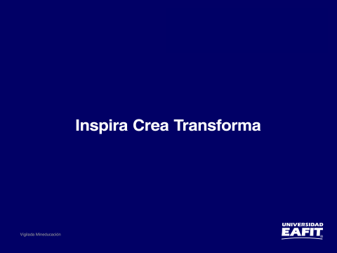

Slide 2
ESCUELA DE INGENIERÍA DEPARTAMENTO DE INGENIERÍA DE SISTEMAS ST0243 PRINCIPIOS DE DESARROLLO DE SOFTWARE Unidad 1: Análisis de problemas y pasos para la solución de problemas
Silvia Lozano Argel
Docente | Escuela de Ingeniería | Informática y Sistemas
Correo: slozanoa@eafit.edu.co
Luis Fernando Londoño
Docente | Escuela de Ingeniería | Informática y Sistemas
Correo: lflondono@eafit.edu.co
Paola Vallejo
Docente | Escuela de Ingeniería | Informática y Sistemas
Correo: pvallej3@eafit.edu.co | Oficina: Bloque 19 – 409
Tel: (+57) (4) 261 95 00 Ext. 8820

Slide 3
Agenda
Definición de problema
Clasificación de los problemas
Pasos generales para la resolución de problemas

Slide 4
Resultados de aprendizaje
Comprender qué es un problema
Identificar los componentes de un problema
Reconocer los diferentes tipos de problema
Notes:
Idea sobre resolución de problemas
En la vida diaria el aprendizaje es guiado por la resolución de un problema.
El concepto de problema tiene muchos significados. En la vida cotidiana los problemas son mal-estructurados a diferencia de los problemas académicos que son bien estructurados.
La única meta de la educación y el entrenamiento es la resolución de problemas. Pues nadie te pagará por aprender conceptos y hacer exámenes. Los contenidos a enseñar tendrán más significado si están relacionados con la resolución de un problema.
Aunque los contenidos del currículo que se enseñen sean menos, el aprendizaje, la comprensión y la retención será mucho mejor

Slide 5
¿Qué es un problema?
Según la Real Academia Española (http://lema.rae.es/drae/):
Cuestión que se trata de aclarar
“¿Por qué será que no duermo bien?”
Proposición o dificultad de solución dudosa
“Será buena idea conseguir novia en este semestre?”
Conjunto de hechos o circunstancias que dificultan la consecución de algún fin
“No puedo comprar un Ferrari porque no tengo suficientes recursos”
Disgusto, preocupación
“Tenemos un problema en la casa, mi vecino siempre está escuchando música a todo volumen”
Planteamiento de una situación cuya respuesta desconocida debe obtenerse a través de métodos científicos
Notes:
Un problema es una entidad desconocida en algún contexto. La diferencia entre una estado deseado y un estado actual.
Encontrar lo desconocido debe tener un valor para alguien
Atributos variables:
Conocimiento necesario para resolverlo
La forma en que aparecen
Los procesos necesarios para resolverlo
Estructura: van en un continuo desde mal estructurados a bien estructurados. Los bien estructurados son mas academicos y necesitan de un conocimiento, reglas y principios limitados dentro de un dominio. Tienen un estado inicial bien definido, una estado de meta o solucion conocido y un conjunto restringido de operadores logicos. Al otro lado del continuo estan los problemas mal estructurados mas comunes en la vida diaria o profesional. Soluciones no predecibles o convergentes. interdisciplinarios. Ej pollution local.
Algunos elementos son desconocidos, ya sea el estado actual o la final o los metodos. o muy variados metodos o soluciones, criterios, juicios en toma de decision
Complejidad:
Dinamismo
Especificidad del dominio o abstracción.

Slide 6
¿Qué es un problema? Otras definiciones
Dificultad de naturaleza teórica o práctica que genera una actitud inquisitiva sobre un tema. Jiri Dostal. Theory of problem solving. INTE. 2014.
Situación que implica insolubilidad. Hay una necesidad de encontrar algo desconocido. What is problem solving?. Learning to Solve Problems : An Instructional Design Guide.
Notes:
Un problema es una entidad desconocida en algún contexto. La diferencia entre una estado deseado y un estado actual.
Encontrar lo desconocido debe tener un valor para alguien
Atributos variables:
Conocimiento necesario para resolverlo
La forma en que aparecen
Los procesos necesarios para resolverlo
Estructura: van en un continuo desde mal estructurados a bien estructurados. Los bien estructurados son mas academicos y necesitan de un conocimiento, reglas y principios limitados dentro de un dominio. Tienen un estado inicial bien definido, una estado de meta o solucion conocido y un conjunto restringido de operadores logicos. Al otro lado del continuo estan los problemas mal estructurados mas comunes en la vida diaria o profesional. Soluciones no predecibles o convergentes. interdisciplinarios. Ej pollution local.
Algunos elementos son desconocidos, ya sea el estado actual o la final o los metodos. o muy variados metodos o soluciones, criterios, juicios en toma de decision
Complejidad:
Dinamismo
Especificidad del dominio o abstracción.

Slide 7
Los problemas varían en al menos cuatro formas
Estructura
Complejidad
Dinamicidad
Especificidad de dominio o abstracción

Slide 8
Según su estructura:
Bien estructurado:
requiere la aplicación de un número limitado y conocido de conceptos, reglas y principios de un dominio restringido
tiene un estado inicial bien definido y el estado final o solución es claro
Ejemplo: Calcular la hipotenusa del triángulo rectángulo de lados 3cm y 4cm.
Mal estructurado:
las soluciones no son predecibles ni convergentes
es interdisciplinario, su solución involucra conceptos de múltiples dominios
Ejemplo: ¿Cómo disminuir los efectos de la polución en Medellín?

Slide 9
Según su complejidad:
Simple:
tiene pocas variables con pocas relaciones entre ellas
los problemas bien estructurados tienden a ser simples
Contraejemplo: el desarrollo de un videojuego es complejo, pero está bien estructurado
Complejo:
tiene un mayor número de variables que se relacionan entre ellas de manera impredecible
los problemas mal estructurados tienden a ser complejos
Contraejemplo: elegir qué ropa usar dependiendo de la ocasión puede ser un problema simple, pero mal estructurado

Slide 10
Según su dinamicidad:
Estable:
las condiciones o factores que intervienen en el problema son estables en el tiempo
los problemas bien estructurados tienden a ser estables
Dinámico:
las condiciones del problema cambian con el tiempo
se requiere reformular la solución a medida que el entorno cambia
los problemas complejos tienden a ser dinámicos
los problemas mal estructurados tienden a ser dinámicos
Ejemplo: invertir en el mercado de valores

Slide 11
Según su especificidad del dominio:
El dominio depende del área en la que se encuentre el problema
Las operaciones cognitivas que se requieren para comprender el problema y hallar una solución varían según el contexto
Ejemplo: los expertos en matemáticas y los expertos en política enfrentan diferentes problemas, además los resuelven de manera diferente

Slide 12
Componentes de un problema
Estado inicial
Lo que está pasando y se quiere cambiar (mejorar, arreglar). Está asociado a la motivación o causa que origina el problema
Estado final
Lo que se quiere tener (la mejora o el arreglo). Está asociado al efecto o beneficio del problema
Método(s)
La forma para pasar del estado inicial al estado final

Slide 13
Pasos generales para la resolución de problemas
Determinar el estado inicial
Determinar el estado final
Hacer una representación mental o modelo del problema, comprendiendo las relaciones entre las entidades del problema
Definir el método para resolver el problema
Aplicar el método definido
Verificar el resultado
Documentar el proceso de resolución del problema

Slide 14
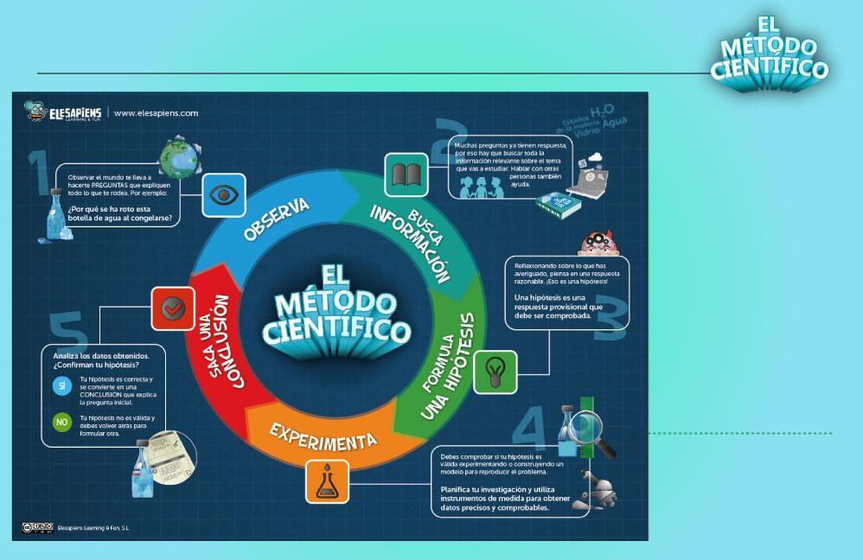
Un método conocido
Nombre: El método científico
Autor: Elesapiens
Fuente: https://www.flickr.com/photos/elesapiens/7739025072
Licencia: CC BY-NC-ND 2.0

Slide 15
Bibliografía
Jiri Dostal. Theory of problem solving. INTE. 2014
Learning to Solve Problems : An Instructional Design Guide. What is problem solving ?
http://misalon23.blogspot.com.co/2013/08/como-ensenar-el-metodo-cientifico-con.html
http://bbu.yolasite.com/resources/learning_to_solve_problems.pdf

